Slide 1


Дидактическая игра по финансовой грамотности
«Что нужнее»
(подготовительная группа)
Подготовила: воспитатель
Ижанова Алия Маркаровна

Slide 2


Цель:
Способствовать формированию основ финансовой грамотности у детей подготовительной группы, посредством дидактической игры.
Задачи:
Образовательные:
Закрепить понятие «потребности человека», и что к ним относится;
Продолжать учить решать проблемные ситуации, аргументировать свои ответы, активизировать словарь;
Развивающие:
Развивать внимание, логическое мышление, связную речь;
Воспитательные:
Воспитывать социально-личностные качества и ценностные ориентиры, необходимые для рационального поведения в жизни человека.

Slide 3
Оборудование : разрезные карточки с изображение предметов роскоши и жизненной необходимости, фишки.
Правила игры: Дети должны выполнять игровые действия индивидуально, давать полный развёрнутый ответ, слушать сверстников и не перебивать их.
По итогам игры организуется беседа с воспитателем, проговариваются моменты, которые вызывали затруднения.
С целью усложнения задачи возможно использование второго варианта игры: ребенку дается более сложное задание – закрыть фишками изображения тех предметов, которые могут иметь двойную функцию, то есть в одно и то же время быть и предметами роскоши, и жизненно важными для отдельных людей. Например, машина для инвалида, фортепиано для пианиста, украшения для артиста и тому подобное.
Ход игры: Сюжетная основа
Предлагается каждому из детей карточки с изображением предметов, которые используются людьми в различных жизненных ситуациях. После выполнения просим детей объяснить принятое решение.
Игровая задача. Играющим предлагается рассмотреть предложенные карточки. При выполнении задания 1 ребенок должен закрыть фишками предметы, которые не являются жизненно необходимыми для человека и которые можно назвать предметами роскоши. Объяснить назначение предметов, изображенных на рисунках, что остались. Обосновать их необходимость для человека.
При выполнении задания 2 ребенок должен закрыть фишками изображения вещей, наиболее важных для жизнедеятельности человека, предметов, без которых трудно обойтись.
Игровые действия. Дети рассматривают картинки, расставляют фишки в соответствии с заданием на карточках, затем обосновывают свое решение.

Slide 4

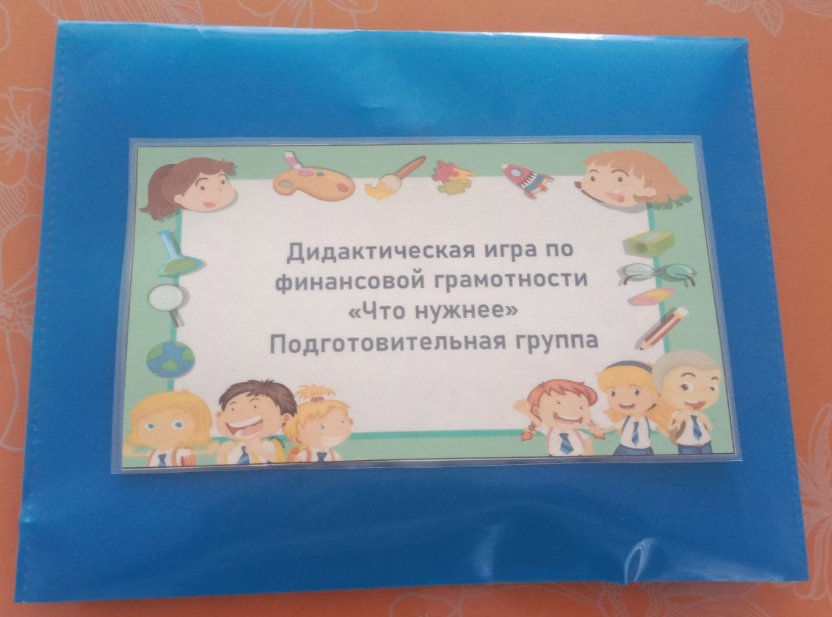
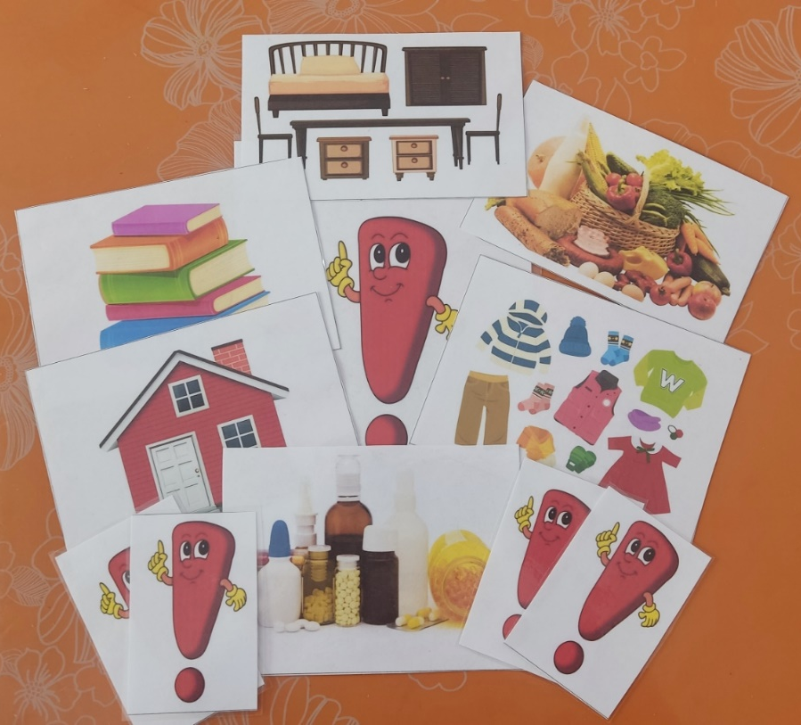
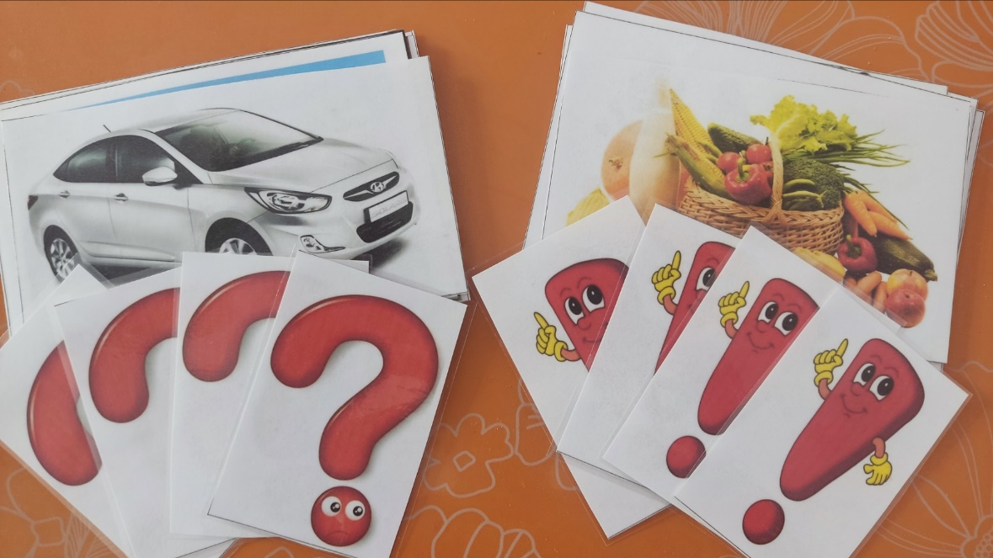
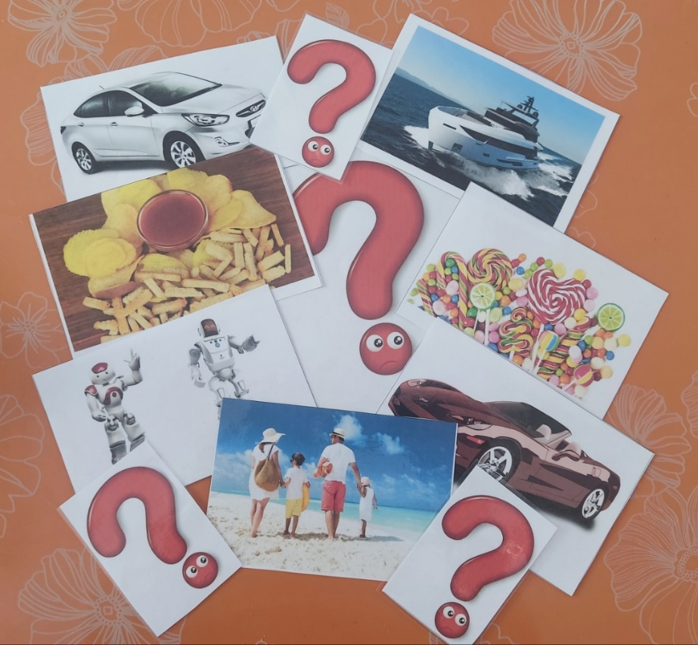

Slide 5
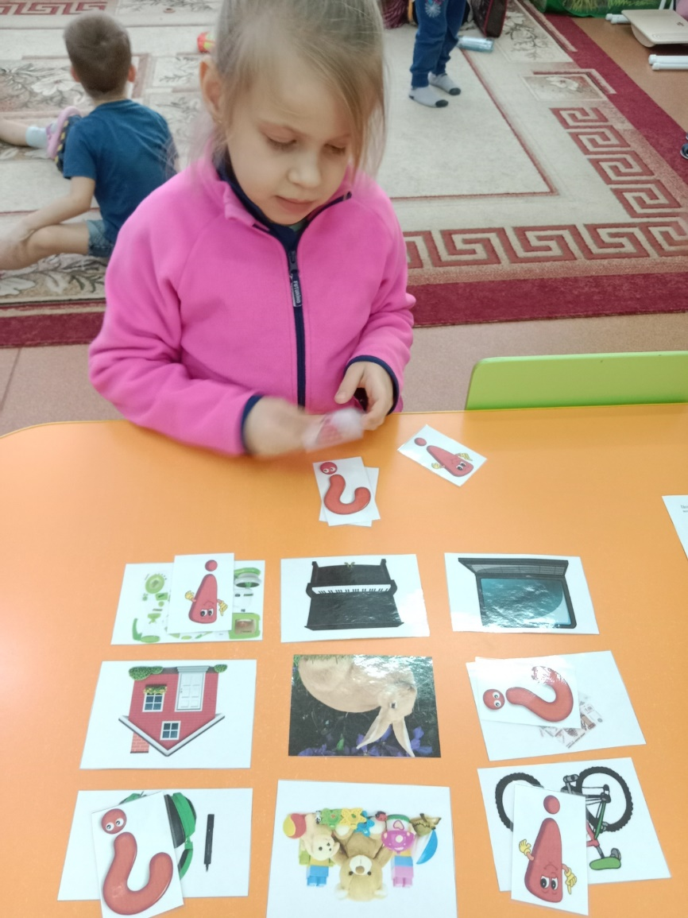
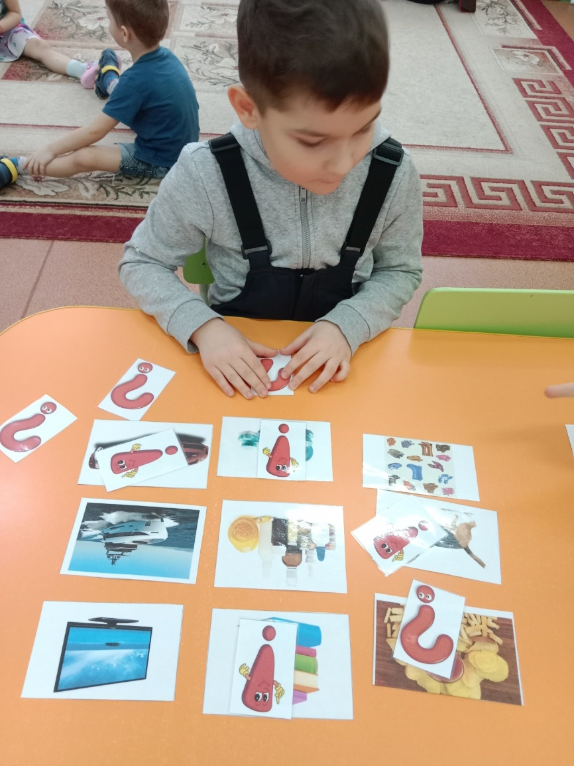
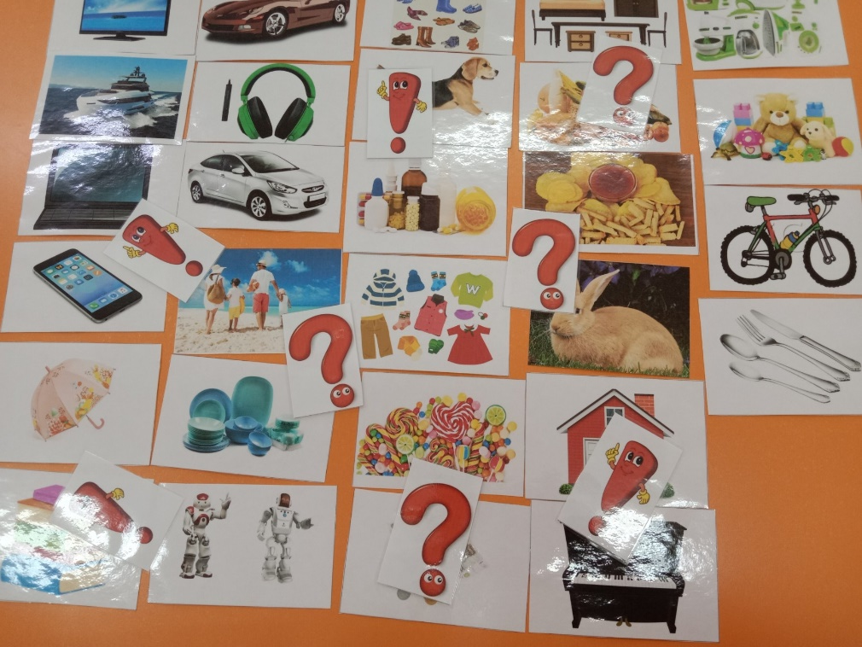

Slide 6

Спасибо за внимание!

